Slide 1

오라클 DB 프로젝트
-교육 센터 운영 프로그램 개발-
4조 : 김두현, 김예진, 김형년, 조인제, 정다음
기간 : 2025.01.31 ~ 2025.02.07

Slide 2
목차
프로젝트 개요
개발 진행 과정
팀 작업 과정
최종 결과 및 개선 방향
프로젝트 개요
요구 사항 분석서
초기 기획 단계
프로젝트를 통해 배운 점
팀원 소개
데이터베이스 설계
설계 단계
개선해야 할 점
데이터베이스 구축 및 기능 구현
구현 단계
후기
최종 점검 및 발표 준비
주요 SQL 및 PL/SQL 구현
성능 최적화 및 데이터 무결성 보장

Slide 3
1. 프로젝트 개요

Slide 4
1-1. 프로젝트 개요
프로젝트 개요
주제 | 쌍용교육센터 관리시스템 데이터베이스 제작
목적 | 교육센터 관리시스템 내 저장된 데이터 최적화, 데이터베이스 자체 기능 구현 및 최적화
개발 기간 | 2025년 1월 31일 ~ 2025년 2월 7일
개발 환경 | Windows10/Windows11, Oracle Database 11g, SQL Developer, eXERD, Draw.io, Google Drive사용 기술
사용 기술 | ANSI-SQL, PL/SQL

Slide 5
1-2. 팀 구성 및 역할 분담
김두현
김예진
수료생 사후관리, 교육생 관리, 성적조회, 출결 관리 및 출결 조회, 발표 준비 및 발표 진행, ERD 설계 및 작성
교사 정보 등록 및 관리, 개설 과정 관리, 개설 과목 관리, 관리자 강사 평가, 다이어그램 작성
김형년
조인제
강의실 예약, 교사 계정 관리, 강의 스케줄 조회, 배점 입출력, PPT 제작 및 정리, DB 설계 및 테이블 정의 문서화
과목별 성적 조회, 교사 계정 관리, 출결 관리 및 출결 조회, 발표 준비 및 발표 진행, 순서도 완성
정다음(팀장)
관리자 - 기초 정보 관리 (교사, 강의실 등), 시험관리, 교사 계정관리, 개설 과정&개설 과목 등록 및 관리, 자료 관리 및 자료 조회 , 테스트 및 시나리오 작성, 최종 검토, 전체적인 프로젝트 진행 관리 및 조율

Slide 6
2. 개발 진행 과정
요구 사항 분석
1
관리자, 교사, 교육생의 요구 사항을 분석하여
각 사용자의 주요 기능을 정의 및 정리
데이터베이스 설계
2
ERD 설계: 개념 ERD 및 논리 ERD 작성
(엔티티와 관계를 정의)
구축 및 기능 구현
3
추가 설계: 순서도 및 객체 모델링 정의
테이블 정의서(DDL) 작성: 테이블 생성 및 관계 설정
데이터 정의서(DML) 작성: 데이터 CRUD 로직 구현
4
SQL 및 PL/SQL 구현
트리거: 자동 처리 로직 구현
뷰: 데이터 조회를 위한 뷰 생성
성능 최적화 및 데이터 안정성
5
프로시저: 반복 작업을 위한 저장 프로시저 작성
데이터 무결성
인덱스: 쿼리 성능 향상을 위한 인덱스 적용
트랜잭션 관리
성능 최적화 및 재사용성

Slide 7
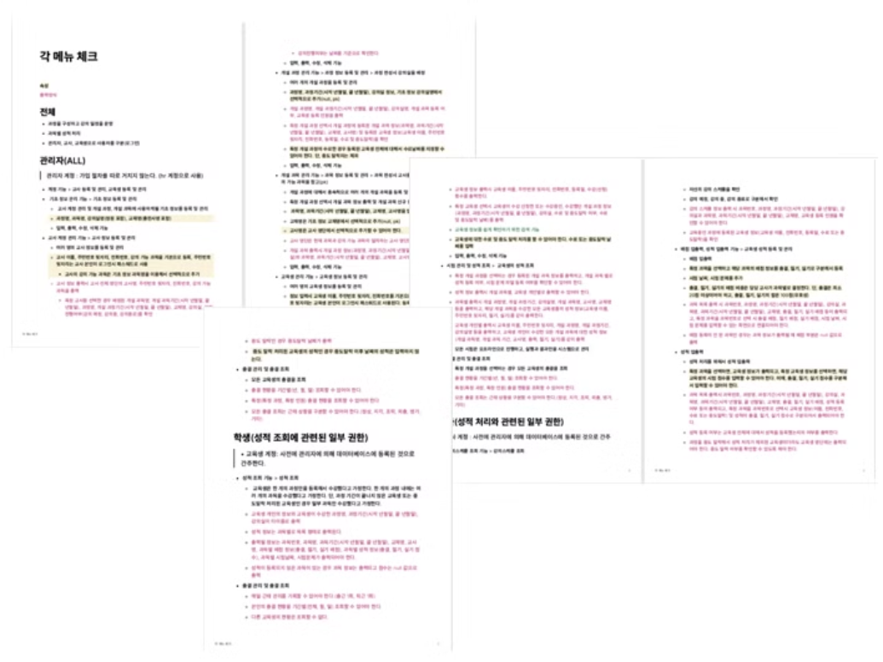
2-1. 요구사항 분석
1. 요구분석 정리

Slide 8
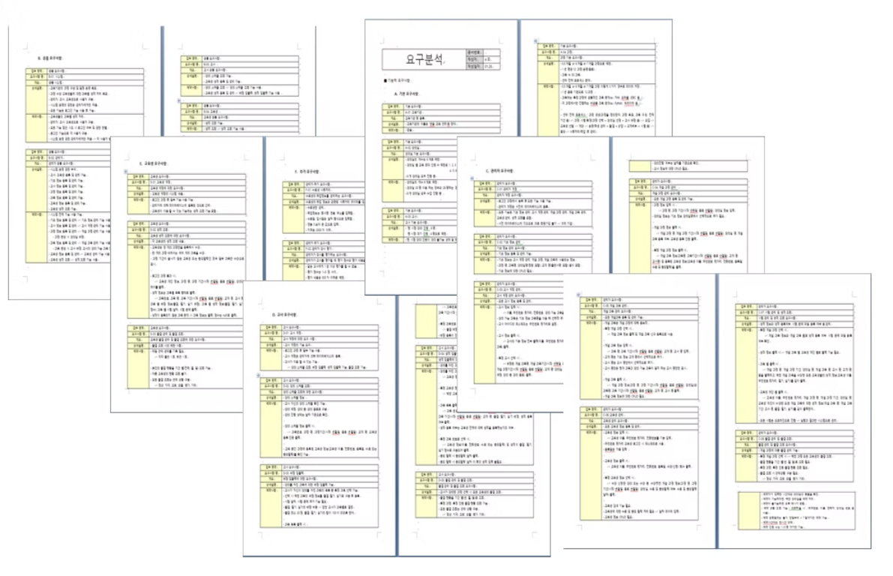
2-1. 요구사항 분석
2. 요구분석서 작성

Slide 9
2-2. 데이터베이스 설계

Slide 10







2-2. 데이터베이스
강의 일정 관리
출결 관리
시험 및 성적 관리
강좌 정보, 강사 정보, 강의 시간 및 장소 등을 효율적으로 관리할 수 있는 기능입니다.
교육생 출석 현황을 실시간으로 기록하고, 출석률 통계를 제공하는 기능입니다.
시험 문제 및 성적 등록을 관리하고, 성적을 과목별로 출력하는 기능입니다.
과정 관리
교사 관리
교육생 관리
교육 과정의 정의, 진행 기간, 과목 구성 등을 관리하고 운영하는 기능입니다.
교사의 기본 정보 등록 및 관리, 강의 배정 및 출결 관리 기능입니다.
교육생의 정보 등록, 강의 수강 현황, 성적 조회 등을 관리하는 기능입니다.

Slide 11
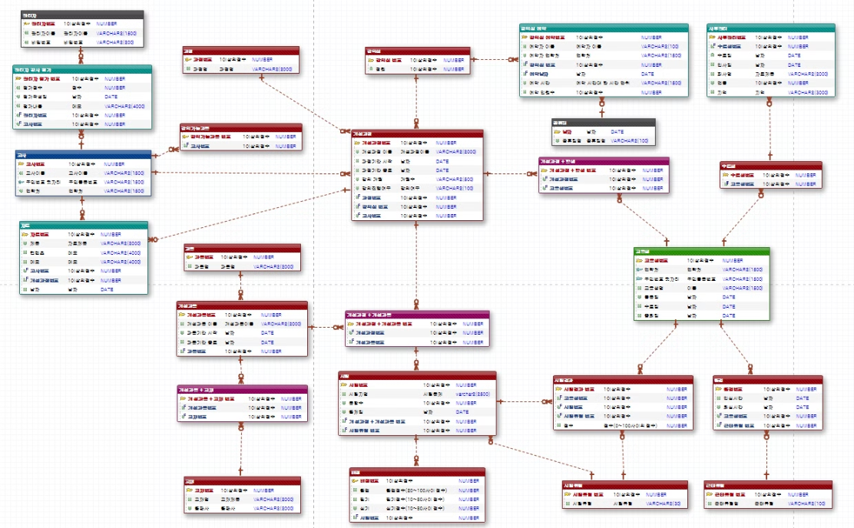
2-2. 데이터베이스 설계
1. ERD 설계 - 논리

Slide 12
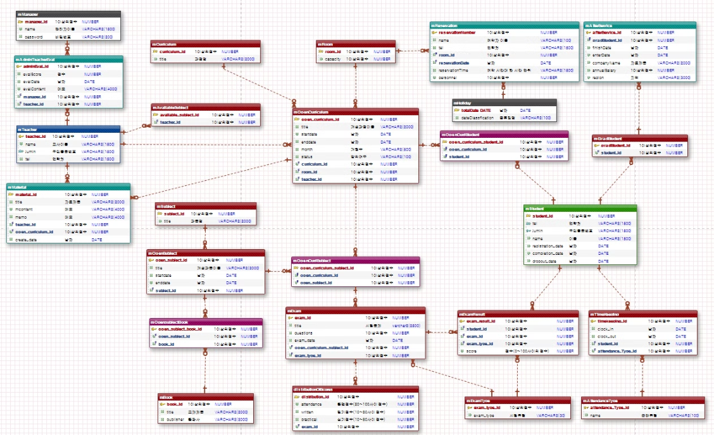
2-2. 데이터베이스 설계
1. ERD 설계 - 물리

Slide 13
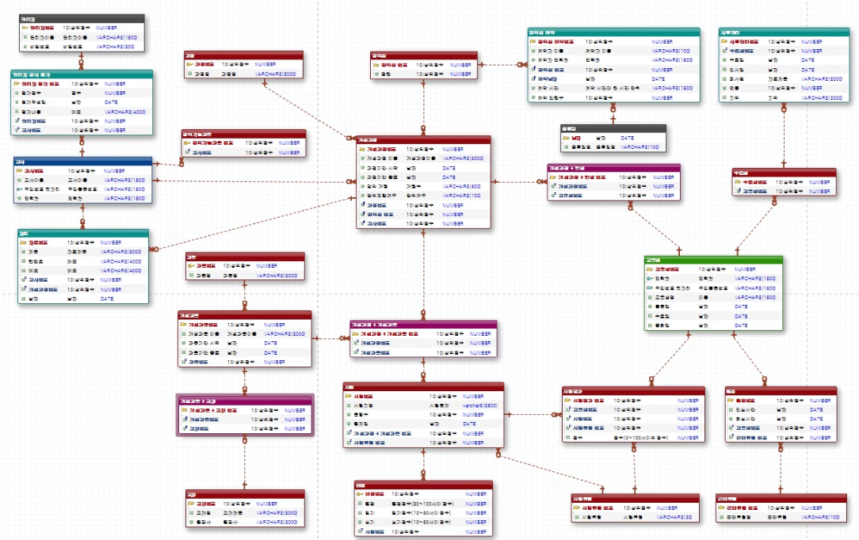
2-2. 데이터베이스 설계
1. ERD 설계 - 상세 설명 - 관리자
교사 정보 등록 및 관리
수료생 사후처리
관리자 강사평가
교육생 관리(시험성적관리, 출결관리)
전반적인 기초정보를 등록, 수정, 조회, 삭제하며 개설과정과 개설과목을 관리

Slide 14
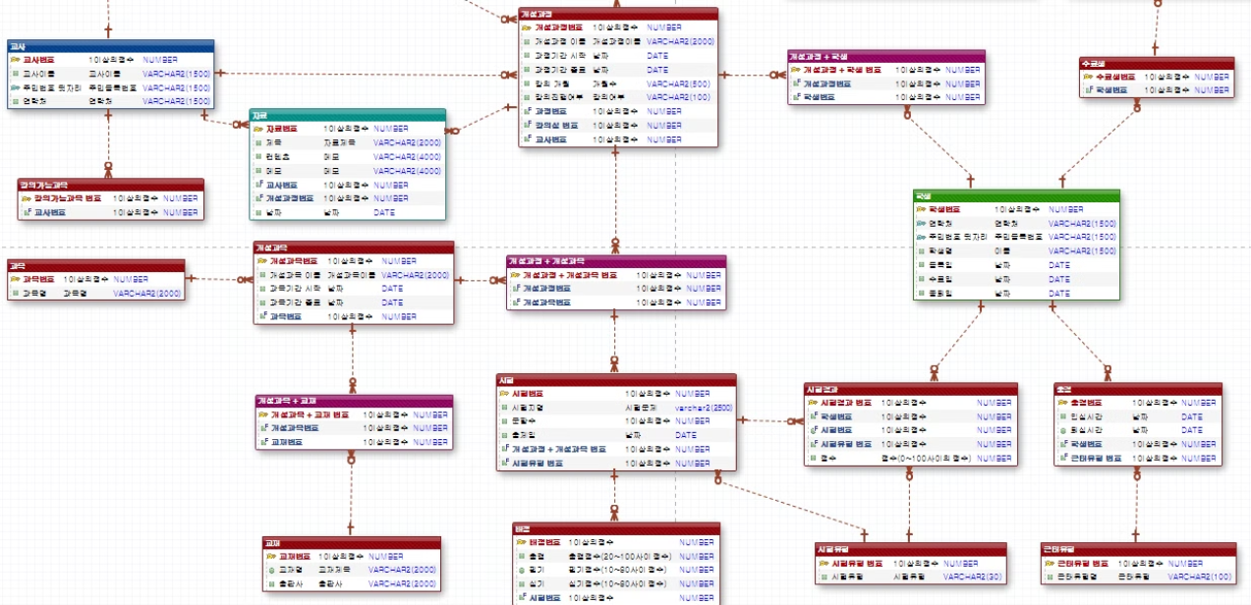
2-2. 데이터베이스 설계
1. ERD 설계 - 상세 설명 - 교사
강의스케줄 조회
배점 입출력
성적 입출력
자료 관리 및 조회
출결 관리

Slide 15
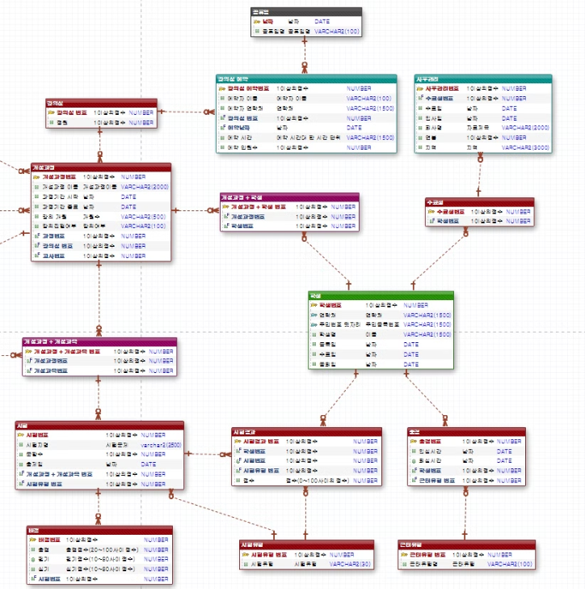
2-2. 데이터베이스 설계
1. ERD 설계 - 상세 설명 - 학생
성적 조회
출결 관리 및 출결 조회
강의실 예약

Slide 16
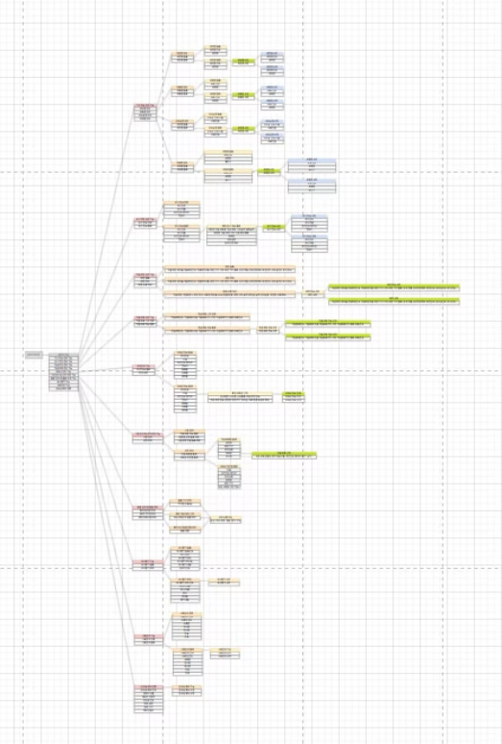
2-2. 데이터베이스 설계
2. 추가 설계 - 순서도
관리자 기능
기초정보 관리
교사계정 관리
개설과정 관리
개설과목 관리
교육생 관리
시험관리 및 성적 조회 기능
출결 관리 및 출결 조회 기능
교사평가 기능*
사후관리 기능*
강의실 예약 현황*

Slide 17
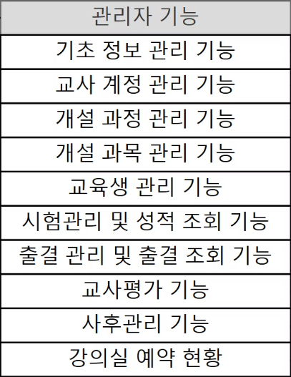
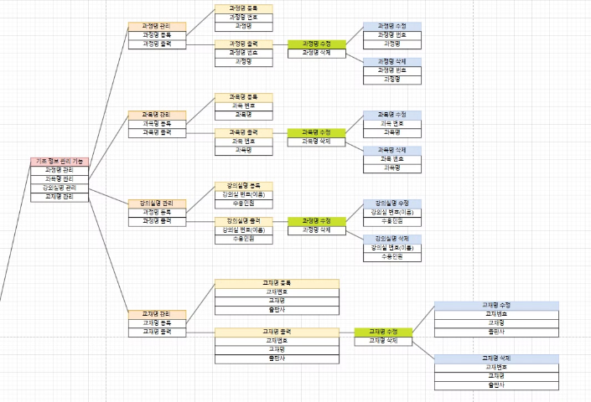
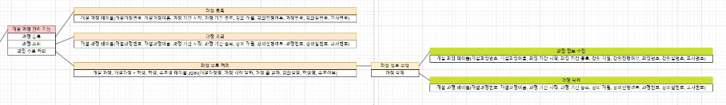
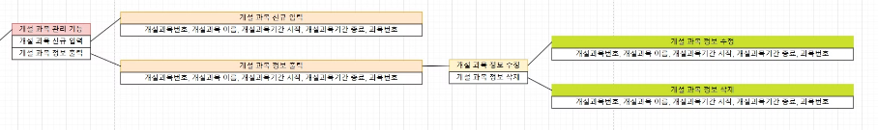
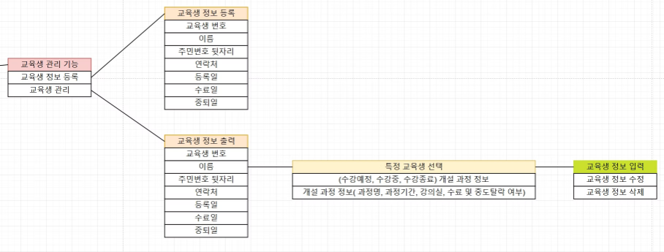
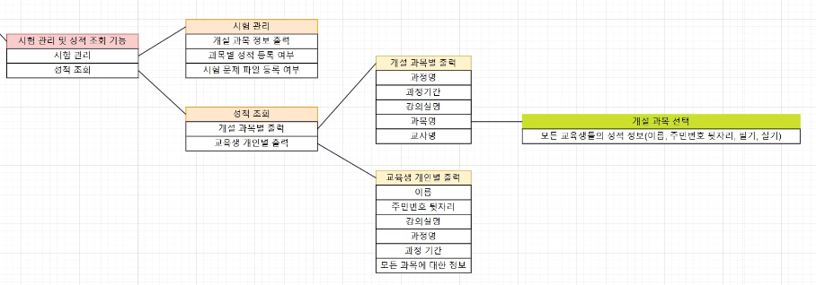
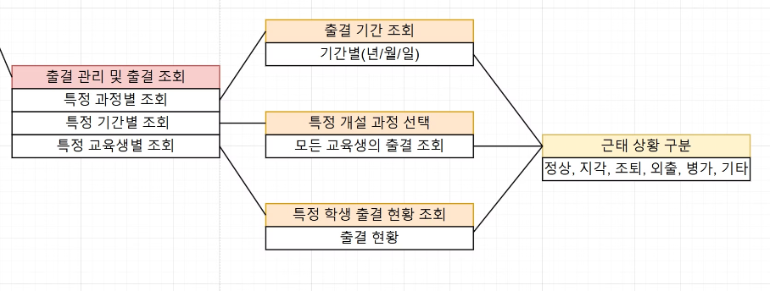
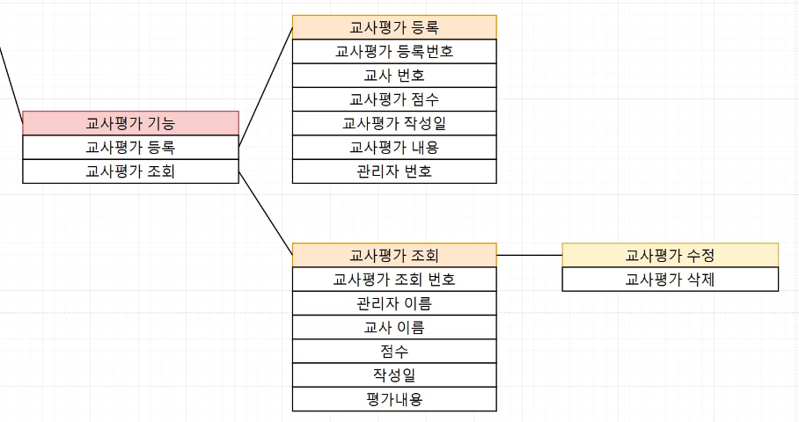
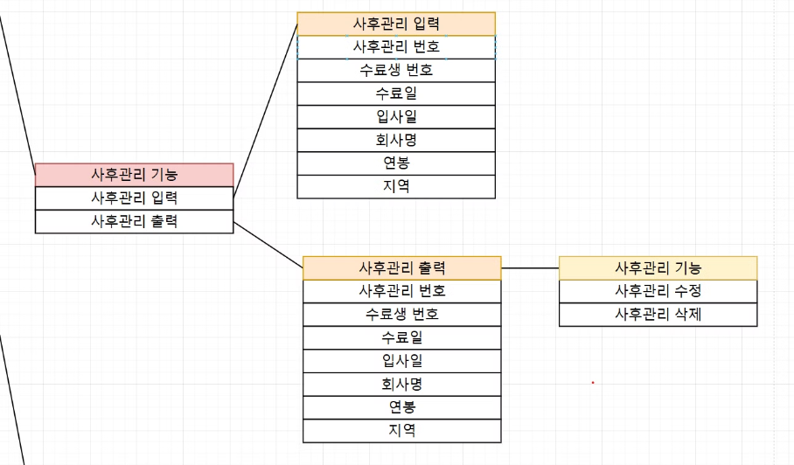
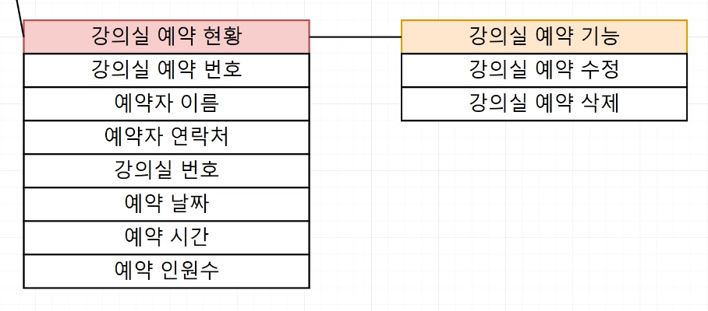
관리자기능
기초정보 관리
개설과정 관리
개설과목 관리
교육생 관리
시험관리 및 성적 조회 기능
출결 관리 및 출결 조회 기능
교사평가 기능*
사후관리 기능*
강의실 예약 현황*

Slide 18
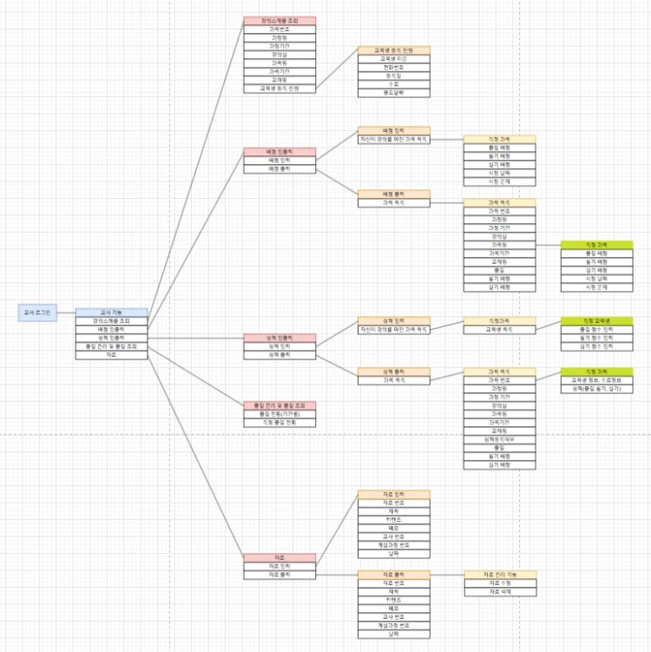
2-2. 데이터베이스 설계
2. 추가 설계 - 순서도 - 교사
교사 기능
강의스케줄 조회
배점 입출력
성적 입출력
출결관리 및 출결 조회
자료*

Slide 19
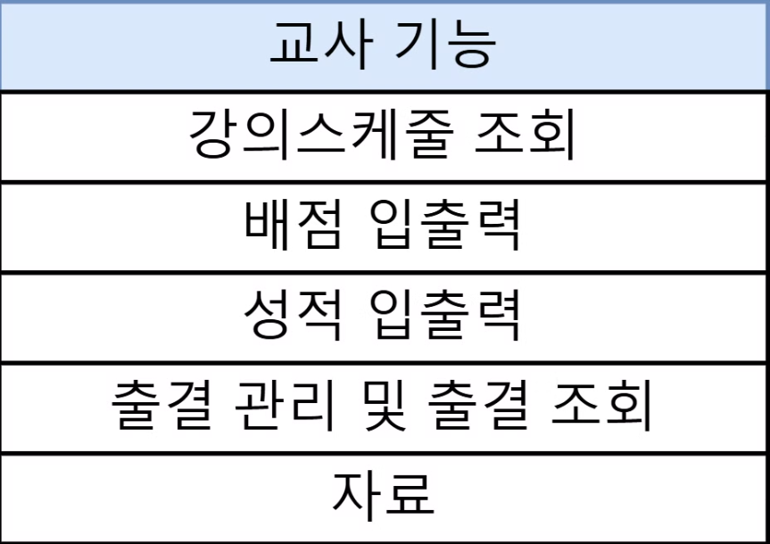
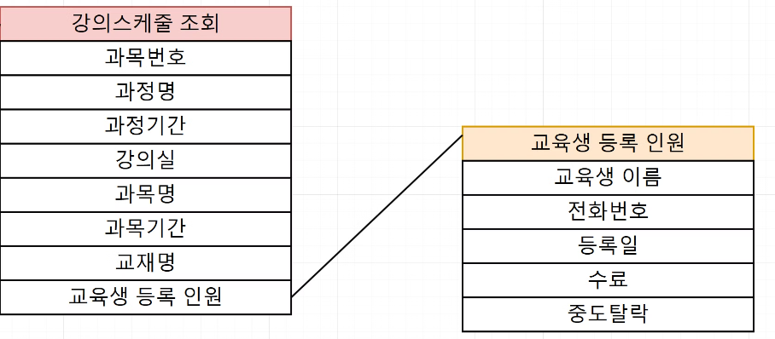
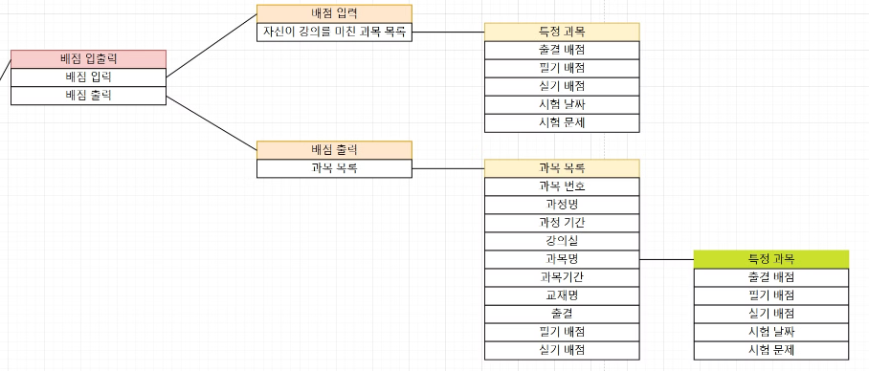
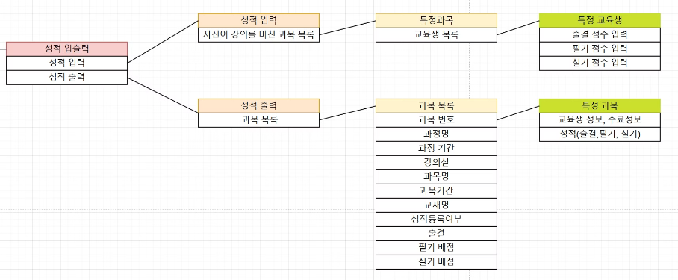
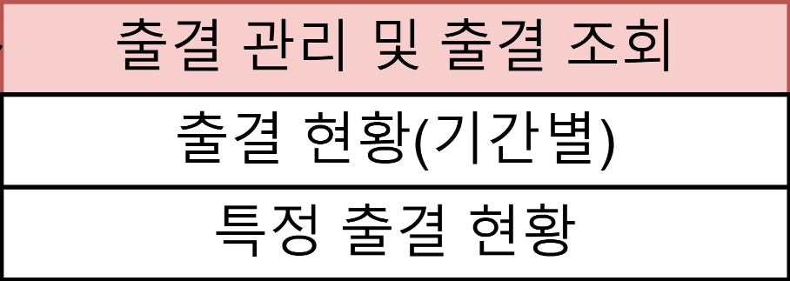
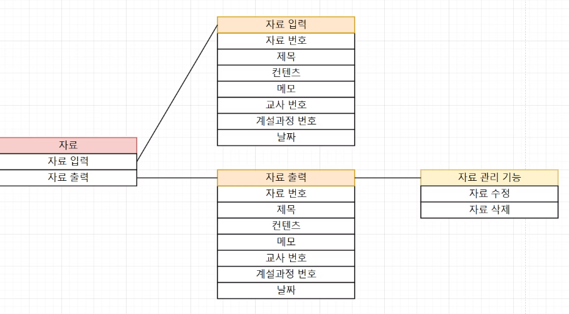
교사 기능
강의스케줄 조회
배점 입출력
성적 입출력
출결관리 및 출결 조회
자료*

Slide 20
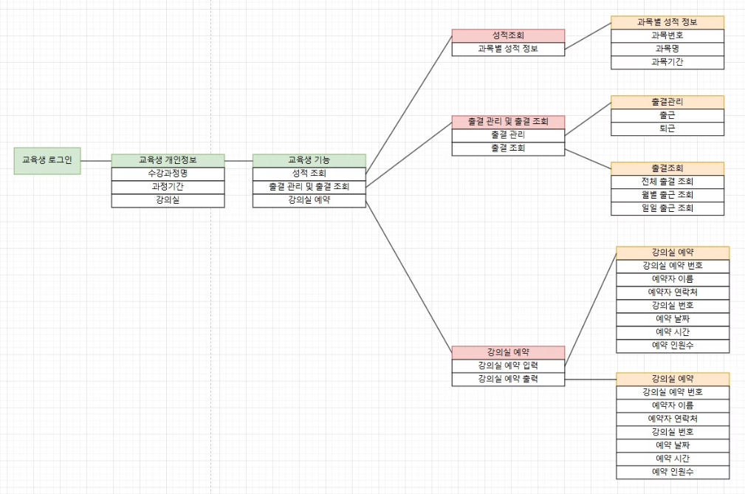
2-2. 데이터베이스 설계
2. 추가 설계 - 순서도 - 교육생
교육생 정보
교육생 기능
성적 조회
출결관리 및 출결 조회
강의실 예약*

Slide 21
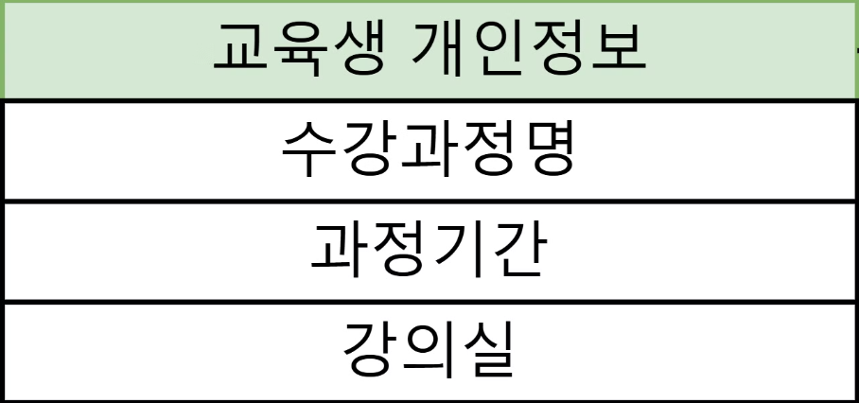
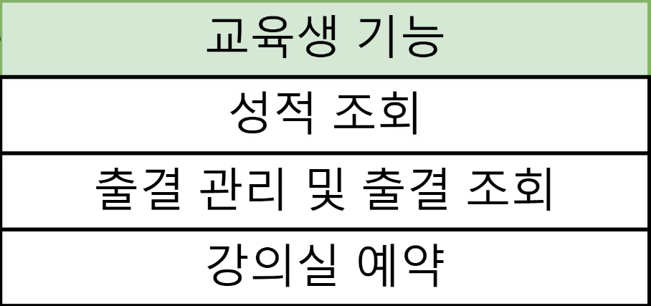
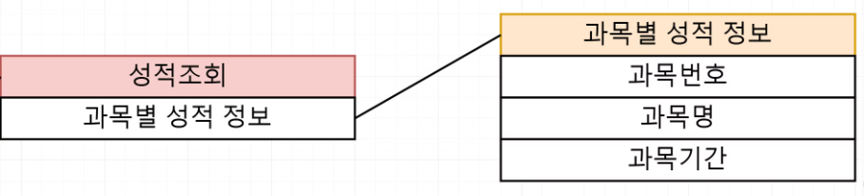
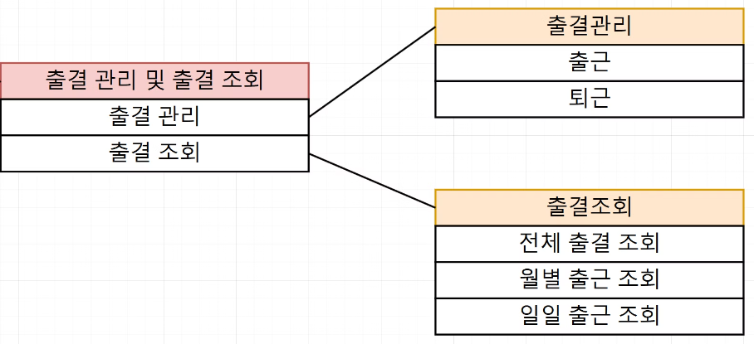
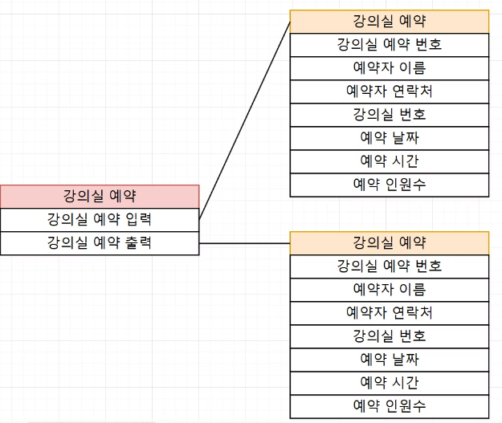
교육생 개인정보
교육생 기능
성적 조회
출결관리 및 출결 조회
강의실 예약*

Slide 22
2-3. 구축 및 기능구현

Slide 23
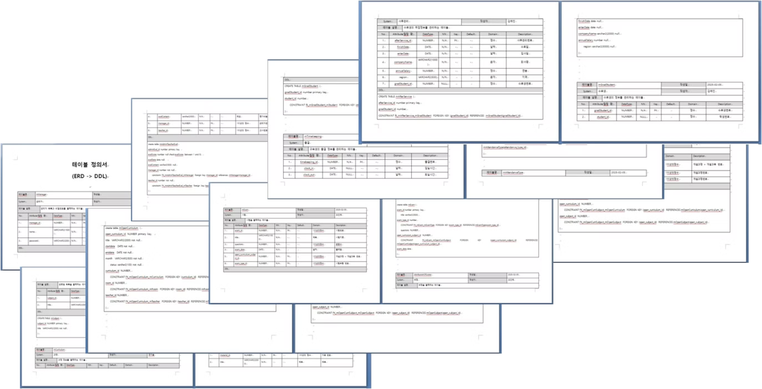
2-3. 구축 및 기능구현
1. 테이블 정의서(DDL) 작성

Slide 24
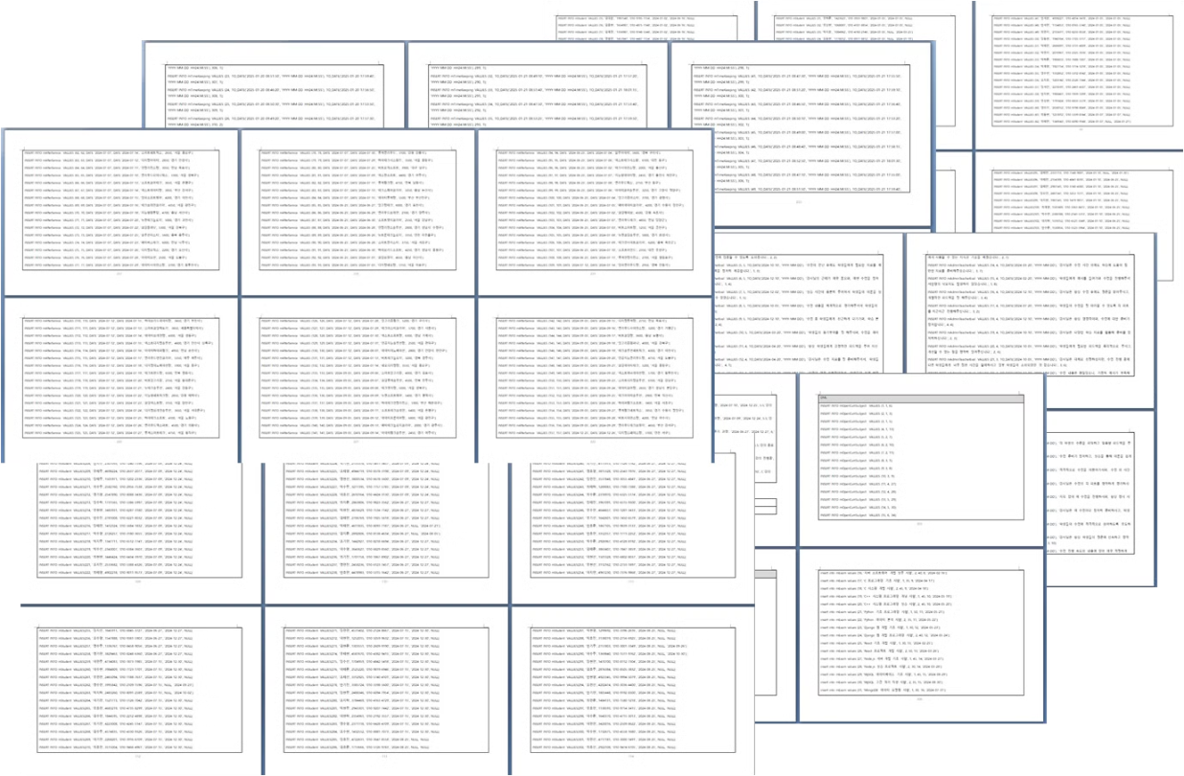
2-3. 구축 및 기능구현
2. 테이블 정의서(DML) 작성

Slide 25
2-4. 주요 SQL 및 PL/SQL 구현

Slide 26
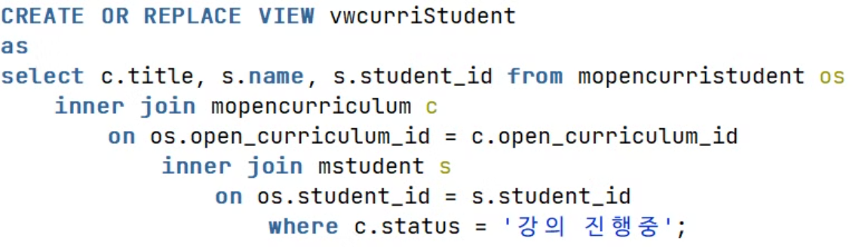
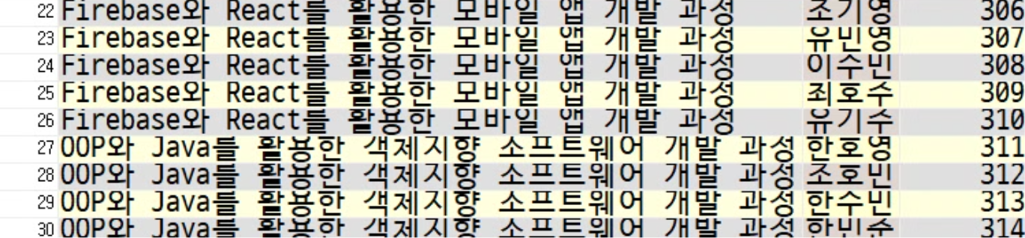
2-4. 주요 SQL 및 PL/SQL 구현
1. 현재 진행중인 강의를 듣는 교육생 목록 조회 VIEW
테이블 - JOIN
개설과정
교육생
개설과정+교육생
조건
강의 진행중인 개설과정에 등록된 학생 출력

Slide 27
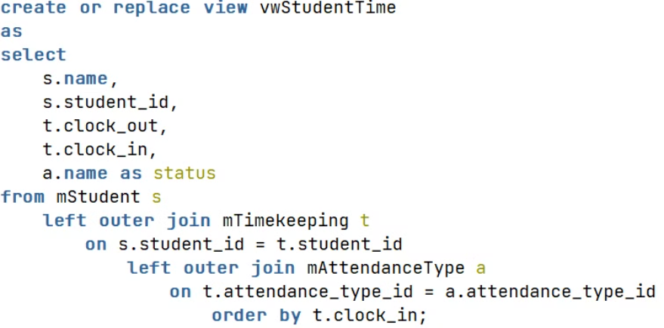
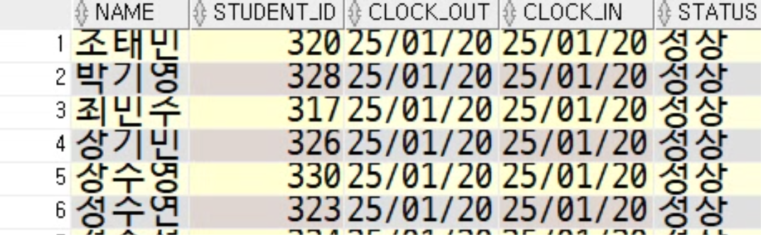
2-4. 주요 SQL 및 PL/SQL 구현
1. 모든 교육생의 출석 상태 조회 VIEW
테이블 - JOIN
교육생
출석
근태유형
조건
출석 시간 기준으로 정렬

Slide 28
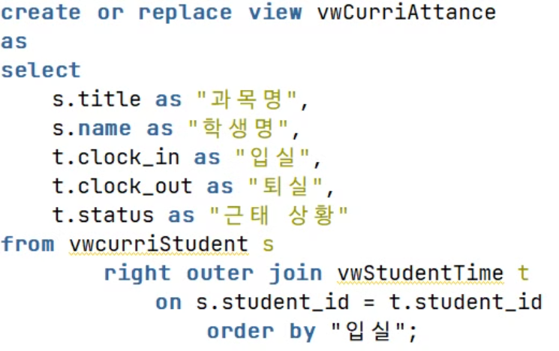
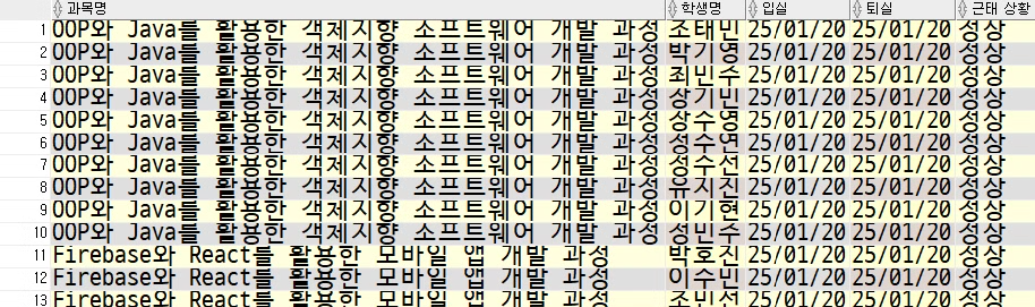
2-4. 주요 SQL 및 PL/SQL 구현
1. 현재 진행 중인 강의에 출석한 교육생 근태 조회 VIEW (view join)
VIEW 테이블 - JOIN
모든 교육생의 출석
강의를 듣는 교육생의 목록
조건
입실 시간 기준으로 정렬

Slide 29
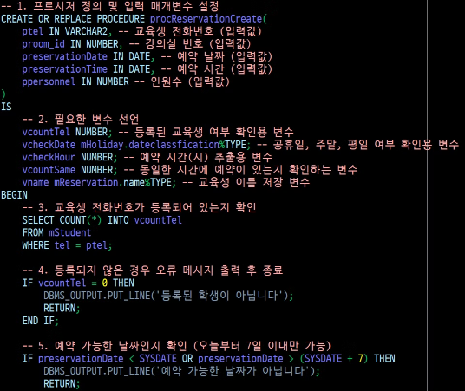
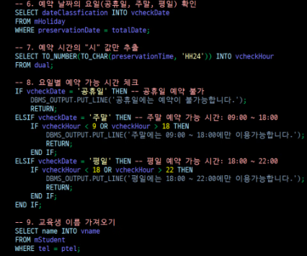
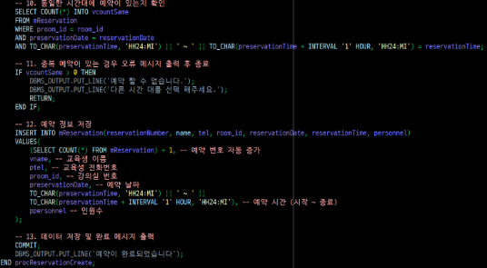
2-4. 주요 SQL 및 PL/SQL 구현
2. 교육생 강의실 예약 프로시저
교육센터에 등록된 교육생이 수업시간 외의 학원의 강의실을 예약하는 경우 예약할 수 있는 조건이 만족할때 예약등록이 되도록 하는 프로시저

Slide 30
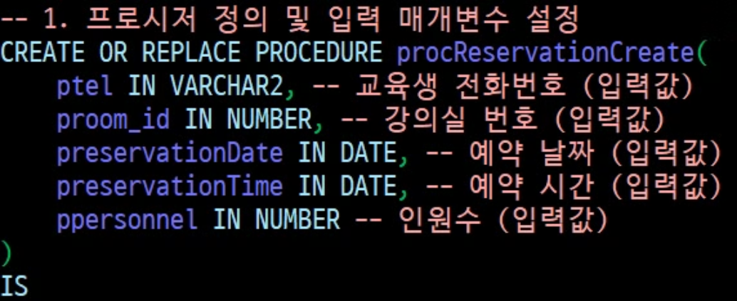
2-4. 주요 SQL 및 PL/SQL 구현
2. 교육생 강의실 예약 프로시저
procReservationCreate 프로시저 생성
프로시저는 교육생의 전화번호, 강의실 번호, 예약 날짜, 예약 시간, 인원수를 입력받아 예약을 처리

Slide 31
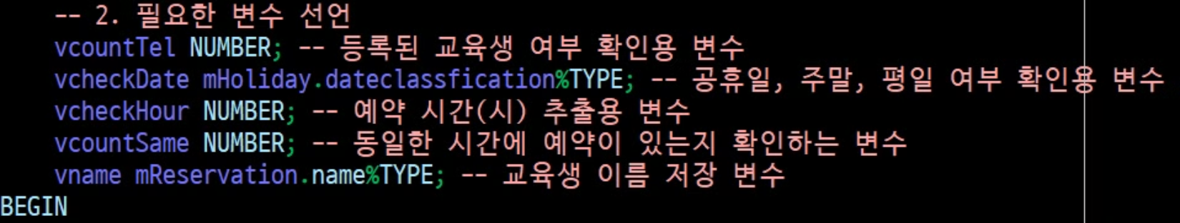
2-4. 주요 SQL 및 PL/SQL 구현
2. 교육생 강의실 예약 프로시저
프로시저 내부에서 사용할 변수를 선언
vcountTel은 교육생이 등록되어 있는지 확인하는 변수
vcheckDate는 예약 날짜가 공휴일, 주말, 평일 중 어디에 해당하는지 저장
vcheckHour는 입력된 예약 시간에서 ‘시간(HH)’만 추출하기 위한 변수
vcountSame은 중복 예약 여부를 확인하는 변수
vname은 교육생의 이름을 저장하는 변수

Slide 32
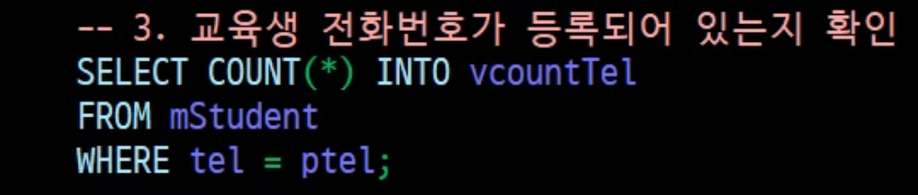
2-4. 주요 SQL 및 PL/SQL 구현
2. 교육생 강의실 예약 프로시저
예약을 진행하려면 먼저 입력한 전화번호가 교육생으로 등록되어 있어야 함 이 부분에서 mStudent 테이블을 조회하여 해당 전화번호가 존재하는지 확인
→ WHERE tel = ptel;은 입력한 전화번호(ptel)가 교육생 테이블(mStudent)에 존재하는지 확인

Slide 33
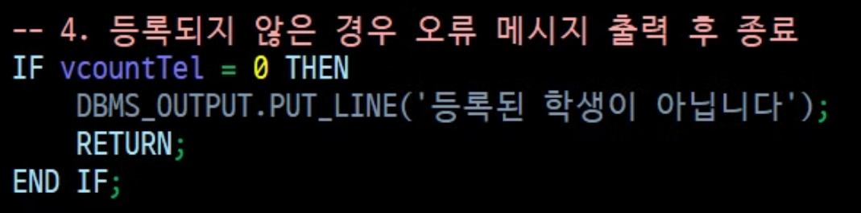
2-4. 주요 SQL 및 PL/SQL 구현
2. 교육생 강의실 예약 프로시저
만약 해당 전화번호가 등록되어 있지 않다면, '등록된 학생이 아닙니다'라는 메시지를 출력하고 프로시저를 종료
→ vcountTel이 0이면(등록된 교육생이 없으면) 오류 메시지를 출력하고 RETURN으로 프로시저 실행 종료

Slide 34
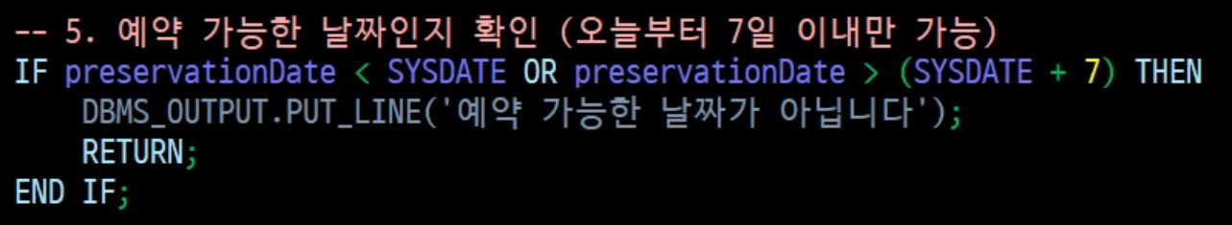
2. 교육생 강의실 예약 프로시저
예약 가능한 날짜는 오늘부터 7일 이내로 제한
예약 날짜가 현재 날짜보다 이전이거나 7일 이후라면 예약을 허용하지 않음
→ SYSDATE는 현재 날짜를 의미하며, 예약 날짜가 SYSDATE + 7보다 크면 7일 이후이므로 예약 불가능

Slide 35
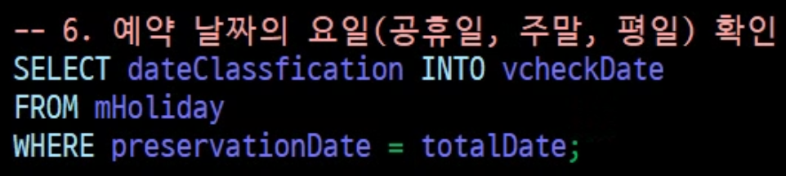
2-4. 주요 SQL 및 PL/SQL 구현
2. 교육생 강의실 예약 프로시저
이제 예약 날짜가 공휴일, 주말, 평일 중 어디에 해당하는지 확인 이를 위해 mHoliday 테이블에서 해당 날짜의 분류 정보를 가져옴
→ WHERE preservationDate = totalDate;는 입력한 예약 날짜(preservationDate)가 공휴일 테이블(mHoliday)에 있는지 확인하는 조건

Slide 36
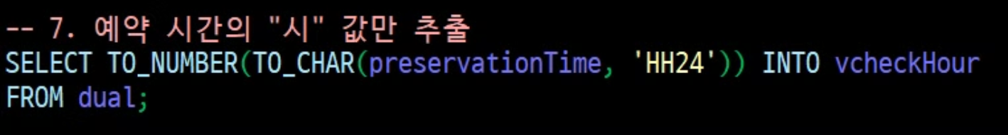
2-4. 주요 SQL 및 PL/SQL 구현
2. 교육생 강의실 예약 프로시저
다음으로, 예약 시간에서 ‘시간’ 값만 숫자로 추출하여 vcheckHour에 저장 이 값은 예약 가능한 시간대를 확인하는 데 사용
→ TO_CHAR(preservationTime, 'HH24')는 예약 시간에서 24시간 형식의 ‘시간’만 문자로 변환하고, TO_NUMBER(...)를 사용해 숫자로 변환

Slide 37
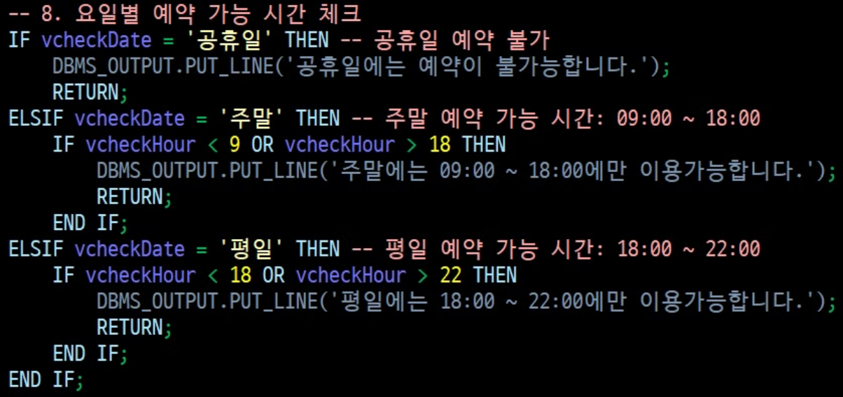
2. 교육생 강의실 예약 프로시저
예약이 가능한 시다름
공휴일에는 예약 불가능
주말에는 오전 9시부터 오후 6시까지만 예약 가능
평일에는 오후 6시부터 밤 10시까지만 예약 가능 제한된 시간대 외에는 예약 불가
→ 예약 시간이 조건에 맞지 않으면 오류 메시지를 출력하고 프로시저 종료

Slide 38

2-4. 주요 SQL 및 PL/SQL 구현
2. 교육생 강의실 예약 프로시저
예약자 이름을 가져와서 vname 변수에 저장
→ WHERE tel = ptel;은 입력한 전화번호와 일치하는 교육생의 이름 조회 조건

Slide 39

2-4. 주요 SQL 및 PL/SQL 구현
2. 교육생 강의실 예약 프로시저
"이미 같은 강의실, 같은 시간에 예약된 일정이 있는지 확인합니다."
→ 같은 강의실(proom_id)과 같은 날짜(preservationDate)에 예약이 있으면 vcountSame 증가

Slide 40

2-4. 주요 SQL 및 PL/SQL 구현
2. 교육생 강의실 예약 프로시저
"동일한 시간대에 예약이 있다면 오류 메시지를 출력하고 종료합니다."

Slide 41

2-4. 주요 SQL 및 PL/SQL 구현
2. 교육생 강의실 예약 프로시저
모든 조건을 만족하면 예약 정보를 mReservation 테이블에 저장

Slide 42

2-4. 주요 SQL 및 PL/SQL 구현
2. 교육생 강의실 예약 프로시저
마지막으로, 데이터를 저장하고 '예약이 완료되었습니다'라는 메시지를 출력
→ COMMIT;을 실행하면 데이터베이스에 예약 정보가 최종 저장

Slide 43




2-4. 주요 SQL 및 PL/SQL 구현
2. 교육생 강의실 예약 프로시저

Slide 44

2-4. 주요 SQL 및 PL/SQL 구현
3. 수료생 사후관리 프로시저(전체 수료생 평균 연봉)

Slide 45

2-4. 주요 SQL 및 PL/SQL 구현
3. 수료생 사후관리 프로시저(전체 수료생 평균 연봉)

Slide 46

2-4. 주요 SQL 및 PL/SQL 구현
4 . 수료생 사후관리 프로시저 실행(평균 취업소요일)

Slide 47

2-4. 주요 SQL 및 PL/SQL 구현
4 . 수료생 사후관리 프로시저 실행(평균 취업소요일)

Slide 48

2-4. 주요 SQL 및 PL/SQL 구현
5. 개설과정 생성, 수정시 트리거

Slide 49

2-4. 주요 SQL 및 PL/SQL 구현
5. 개설과정 생성, 수정시 트리거
정상실행

Slide 50



2-4. 주요 SQL 및 PL/SQL 구현
5. 개설과정 생성, 수정시 트리거
과정 존재 X
강의실 존재 X
교사번호 존재 X

Slide 51
2-5. 성능 최적화 및 데이터 안정성

Slide 52




2-5. 성능 최적화 및 데이터 안정성
1. 데이터 무결성 보장
데이터의 일관성을 유지하고,
잘못된 데이터 입력을 사전에 차단하기 위해
테이블 설계 단계에서 여러 무결성 제약 조건을 적용
기본 키 (PRIMARY KEY)
각 테이블에 PRIMARY KEY를 설정해 중복 데이터를 방지하고, 고유한 식별자를 보장
외래 키 (FOREIGN KEY)
참조 무결성을 보장하기 위해 FOREIGN KEY를 적용
강의 테이블의 교사ID를 교사 테이블의 교사ID와 연결해 존재하지 않는 교사가 강의를 개설하는 상황을 차단
체크 제약 조건 (CHECK)
CHECK 제약 조건을 활용해 비즈니스 로직을 데이터베이스 레벨에서 강제
실기, 필기, 출결 점수의 합이 100점이 되도록 설계, 점수 합산 시 오류 방지
각 점수 항목의 합이 100점을 초과하거나 미치지 않도록 자동으로 제한 가능
고유 제약 조건 (UNIQUE)
특정 컬럼의 중복 입력을 방지하기 위해 UNIQUE 제약 조건을 설정
학생 테이블의 주민 등록번호 컬럼에 UNIQUE를 설정해 같은 주민등록 번호가 여러 학생에게 할당되지 않도록 제약
트리거 (TRIGGER)
특정 이벤트(데이터 입력, 수정, 삭제 등)가 발생할 때 자동으로 실행
부하를 일으킬 수 있기 때문에 중요한 부분에만 작성함.
하단에서 추가 설명 예정
제약 조건을 통해 애플리케이션 레벨에서 걸러낼 필요 없이
데이터베이스 자체에서 데이터 정합성을 유지할 수 있도록 설계

Slide 53

2-5. 성능 최적화 및 데이터 안정성
2. 트랜잭션 관리
데이터의 신뢰성을 보장하기 위해 트랜잭션을 적용했습니다.
COMMIT
모든 변경 사항을 영구 저장
데이터가 정상적으로 입력 완료되면 COMMIT을 실행해 데이터를 확정
ROLLBACK
잘못된 데이터 값을 입력시, 트랜잭션을 이전 상태로 되돌림
SAVEPOINT
트랜잭션 내에서 중간 저장점을 설정, 특정 지점까지만 롤백
데이터 무결성을 유지하면서,
작업 중 오류 발생 시 안전하게 복구할 수 있도록 설계

Slide 54



2-5. 성능 최적화 및 데이터 안정성
3. 성능 최적화 및 재사용성
데이터베이스 성능을 높이고, 반복적인 작업을 줄이기 위해
뷰(View), 프로시저(Procedure), 인덱스(Index) 등을 활용
뷰 (View) 활용
복잡한 쿼리를 미리 저장해 조회 속도를 향상
예를 들어, 학생별 평균 성적 조회를 위한 뷰를 생성해 매번 복잡한 조인을 실행하지 않고도 빠르게 조회할 수 있도록 했습니다.
저장 프로시저 (Stored Procedure) 활용
반복적으로 수행되는 SQL 문을 프로시저로 만들어 코드를 재사용하고 성능을 향상
학생 성적 입력 시 출결, 필기, 실기 점수를 자동 합산하여 총점을 계산하는 프로시저를 작성해 데이터 처리 속도를 개선했습니다.
인덱스 (Index) 활용
자주 검색되는 컬럼에 인덱스를 설정해 데이터 검색 성능을 최적화
예를 들어, 학생 테이블의 이메일과 이름 컬럼에 인덱스를 추가해 조회 속도를 개선했습니다.
JOIN 최소화를 위한 테이블 설계
데이터 조회 속도를 높이기 위해 JOIN을 최소화하는 방식으로 테이블을 설계
불필요한 JOIN을 줄이기 위해 정규화와 반정규화 기법을 적절히 적용
예를 들어, 학생의 출결 및 성적 정보를 조회할 때 자주 참조하는 데이터를 별도 테이블에 저장해 매번 여러 개의 테이블을 JOIN하지 않도록 설계함
이러한 최적화 기법을 적용해 데이터 처리 속도를 개선하고, 시스템 부하를 줄이는 효과를 얻었습니다.

Slide 55




3. 팀 작업 과정
초기 기획
1
사용자 요구 사항을 정리하고, 기능을 정의하며, 팀원 간 역할을 분담했습니다.
설계 단계
2
ERD 및 데이터 흐름을 설계하고, 테이블 구조를 확정했습니다.
구현 단계
3
각자 담당 기능 개발 후 코드 병합 및 테스트를 진행했습니다.
최종 점검 및 발표
4
데이터 무결성을 검토하고, SQL 최적화를 수행하며, 최종 보고서를 작성했습니다.

Slide 56

3. 팀 작업 과정
draw.io

Slide 57

3. 팀 작업 과정
Discord

Slide 58

3. 팀 작업 과정
Kakaotalk

Slide 59

4. 최종 결과
배운점
개선방향
후기

Slide 60



프로젝트를 진행하며 배운 점:
협업, 최적화, 무결성의 중요성!
팀 협업
SQL 최적화
데이터 무결성 관리
역할 분담과 진행 상황 공유를 통해 팀 프로젝트를 진행하면서 모두가 이해의 깊이는 다를지라도 같은 목표와 방향성을 가지고 회의를 진행하면서 팀원과의 소통과 협업의 중요성을 다시 한번 느낄 수 있었습니다.
이번 프로젝트를 통해 인덱스 , PL/SQL, 서브쿼리 등의 개념을 직접 적용하고 활용하여 직접적으로 사용할 수 있었습니다. 그 과정을 통하여 쿼리를 얼마나 효율적으로 구성하느냐에 따라 시스템의 효율성과 성능이 개선되는 걸 실제로 경험할 수 있었습니다.
데이터 무결성을 유지하기 위해 제약 조건과 트랜잭션을 적극 활용하여 신뢰할 수 있는 데이터베이스 시스템을 구축했습니다. 특히, ERD를 작성하며 1:N, N:M 관계를 정리하고, 불필요한 데이터 중복을 제거하기 위해 정규화(Normalization) 기법을 적용하는 과정을 통하여 데이터 무결성을 유지하면서도 성능을 고려한 테이블 설계할 수 있었습니다.

Slide 61



향후 개선 방향: 웹 애플리케이션 연동 및 기능 확장
웹 애플리케이션 연동
실시간 데이터 처리
모바일 앱 개발
현재는 데이터베이스 구축 및 SQL 기반 기능 구현만 진행했지만, 추후 Spring Boot/Node.js로 백엔드를 구축하고 React,Vue.js 등을 활용하여 프로트엔드 영역까지도 확장 가능
실시간 데이터 처리 및 대시보드 기능을 추가하여 출석 체크 , 성적 입력 ,상담 시스템 등 데이터를 실시간으로 반영하여 운영 효율성을 향상시켜 실용적인 시스템을 구축
모바일 앱을 개발하여 교육생 및 교사의 접근성을 더욱 높이고, 시스템 사용 편의성 강화 가능

Slide 62


프로젝트 후기
인제
다음
중도 탈락한 학생들의 성적 처리를 위한 프로시저와 성적을 배점에 반영한 점수가 출력되도록 하는 뷰를 설계하며 데이터의 흐름과 무결성을 유지하는 방법을 깊이 고민했습니다. 여러 번의 수정 과정을 거치며 서브쿼리, JOIN, EXISTS, CASE 문을 활용한 조건 처리의 중요성을 실감했다. 또한, 성능 최적화와 비즈니스 로직을 반영한 데이터베이스 구축이 단순한 SQL을 작성하는 것을 넘어 효율적인 데이터베이스 운영을 고민해야 한다는 점을 배울 수 있었습니다.
짧은 1주일 프로젝트였지만 평일과 주말, 밤낮을 가리지 않고 열심히 작업해준 팀원들과 서로 의지하며 개발에 몰두할 수 있었던 즐거운 시간이었습니다. 시간이 부족해 아쉬웠지만, 시간이 더 있었다면 다양한 추가 기능을 넣어보며 더 깊은 업무 이해를 바탕으로 ERD를 작성하여 성능 좋은 DB를 함께 구축하는 데 도전해보고 싶었습니다.

Slide 63



프로젝트 후기
두현
형년
예진
프로젝트 후반에 PL/SQL 작성 시에는 난이도가 있어서 수업자료와 검색도 활용해서 작업을 했는데 스스로 생각하고 고민하는 과정이 어려웠지만 오히려 흥미가 느껴졌던게 신기했던 부분이였고 다음 프로젝트때는 좀 더 스스로 고민하고 주도적으로 문제 해결을 해보고 싶다는 생각이 들었습니다.
직접 프로젝트를 진행하면서 막힌 부분을 풀어가는 것에 성취감을 느꼈고 팀원들과 프로젝트를 진행하는 것에서 즐거움을 느꼈습니다. 특히 DB를 구축하는 것에서는 팀원들과의 소통이 더 중요하다는 것도 느꼈습니다.
이번 프로젝트를 통해 오라클의 기초를 익히고, 팀원들과 협력하며 개발을 진행하는 경험을 쌓을 수 있었습니다. 처음에는 순서도 작성부터 어려움을 느꼈지만, 실습을 통해 점차 개념이 잡혔고, 직접 데이터베이스를 설계하며 실무 감각도 익힐 수 있었습니다.아쉬운 점은 짧은 프로젝트 기간 때문에 오라클의 심화 기능을 충분히 다루지 못한 것입니다. 앞으로는 오라클을 더 깊이 공부하고, 개발 프로세스를 체계적으로 계획하여 프로젝트를 더욱 효율적으로 진행하고 싶습니다.
기간이 짧은 것에 아쉬움이 느껴졌지만 그 짧은 기간 중에도 이번 프로젝트로 조금 더 발전한 것을 느꼈고 이 때문에 두려움과 막막함이 아닌 다음 프로젝트에대한 기대감만 남게 된 것 같습니다.

Slide 64
QnA

